Slide 1
Imajo večjezični in glasbeniki boljša ušesa?
Matic Pavlič
Pedagoška fakulteta Univerze v Ljubljani
V sodelovanju z Arthur Stepanov*, Penka Stateva*, Anne Reboul**)
*Center za kognitivne znanosti jezika Univerze v Novi Gorici
**Institute for Cognitive Sciences-Marc Jeannerod(Lyon, Francija)

Slide 2
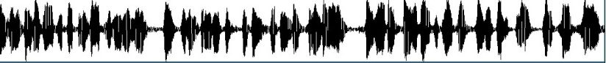
1.1 Uvod: Zaznava govora
Govor je zvočno valovanje, ki ga fiziki analizirajo takole:
Kako človeški možgani uspejo iz govorne verige izluščiti besede, besedne zveze in stavke? (Nespor and Vogel, 1986)
  Zmožnost poslušanja
  Delovni spomin
  Občutljivost na nadsegmentalne ključe – prozodija
Kaj je prozodija?
  Višina, amplituda, jakost in trajanje segmentov govora
  Torej: višina tona, naglas, premori in ritem
  Prozodija se pokriva s skladnjo

Slide 3
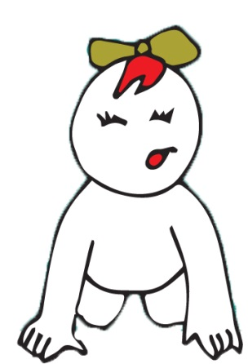
1.2 Prozodija in usvajanje jezikov
Prozodija igra bistveno vlogo pri usvajanju jezika v najzgodnejšem otroštvu [Morgan and Demuth, 1996].
Prozodijo zaznava otrok še v maternici od trenutka, ko se mu razvije sluh (Abboub et al., 2016).
Na podlagi prozodične informacije, otroci stari že do 2 let zmorejo
  predvideti skladenjsko kategorijo prihajajoče besede v naravnem govoru (de Carvalho et al., 2017)
  segmentirati besedne zveze v umetnem jeziku (Hawthorne et al., 2015)
  Razločiti skladenjsko strukturo prvih treh besed v stavkih, kot sta (de Carvalho et al., 2016):
    [The baby flies] [hide in the shadows]
    [The baby] [flies his kite all day long]

Slide 4

1.3 Prozodija in učenje jezikov
Prozodija je bistvena tudi pri učenju tujih jezikov.
Podobni prozodični ključi za določevanje mej besed v maternem jeziku ovirajo učenje tujega jezika [Tremblay et al., 2011].
V tem pogledu so torej še posebej zanimivi tisti otroci, ki naj bi bolje zaznavali prozodične ključe: večjezični in glasbeniki.

Slide 5
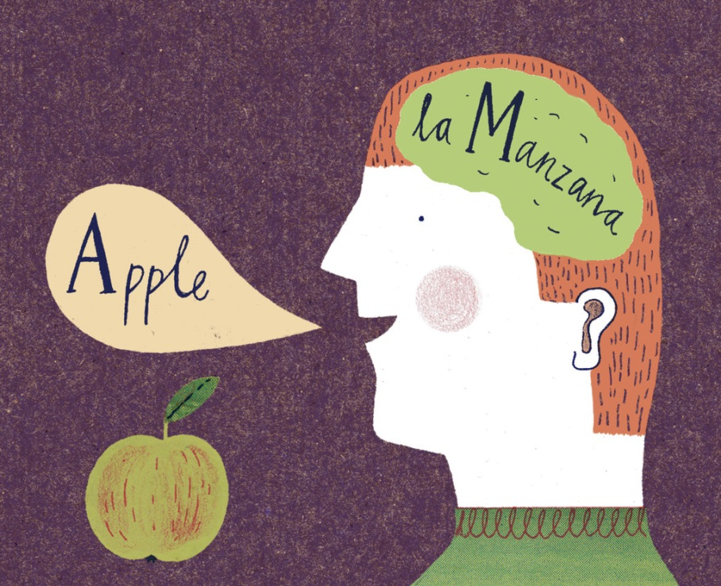
2.1 Večjezičneži
Govori se, da se večjezični lažje naučijo novega jezika kot enojezični.
Ta urbani mit dejansko potrjujejo jezikoslovne raziskave, ko ugotavljajo kognitivne prednosti večjezičnosti:
  Povečana jezikovna zavest
  Boljše izvršne funkcije
  Večji inhibicijski nadzor.
  [Bialystok, 2010]

Slide 6
2.1 Večjezičneži
Večjezičnost poveča občutljivost na prozodični lastnosti pri mlajših otrocih:
  naglas v jeziku – diskriminacija naglasa na začetku (trohejski) oz. na koncu (jambični) besede [Bijeljac-Babic et al., 2016]
  ton v jeziku – diskriminacija tonemov tujem jeziku, npr. v kitajščini [Liu and Kager 2013]
  ton in poudarek v glasbi [Liu and Kager 2017]
Večjezični odrasli: različni rezultati
  izgubijo občutljivost na razlikovalne fonetične lastnosti v tujem jeziku enako kot enojezični [Werker 1986]
  po načrtnem zavestnem treningu povečajo občutljivost na razlikovalne fonetične lastnosti v tujem jeziku bolj kot enojezični – in lažje posplošujejo tudi na druge razlikovalne pare [Tremblay and Sabourin, 2012]
  so boljši pri učenju razlikovalnih kontrastov v umetnem jeziku, in sicer v odvisnosti od kompleksnosti in podobnosti z domačimi kontrasti (Antoniou et al., 2015)

Slide 7
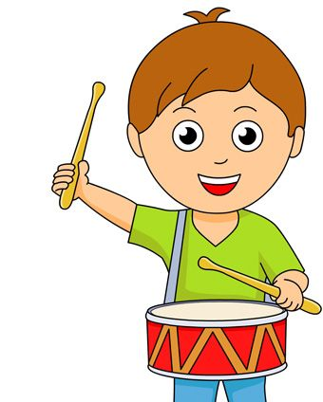
2.2 Glasbeniki
Tudi urbani mit, da so glsbeniki boljši v učenju tujih jezikov, se potrjuje:
Študije kažejo, da je procesiranje glasbe in jezika podobno iz behaviorističnega in nevro-anatomskega vidika.
  Pri obeh sodeluje Brocajevo področje [Patel, 2008].
  Pri obeh sodelujejo enaki prozodični ključi (višina tona, trajanje, ritem)
  Možgani strukturo glasbenega in strukturo jezikovnega stavka obravnavajo na podoben način [Fedorenko et al., 2009; Kraus and Chandrasekaran, 2010]
  Glasbene izkušnje povečajo občutljivost možganov na posamezni prozodične lastnosti, kot so tonemske razlike v neznanem jeziku [Marques et al 2007]

Slide 8
3.1 Metodologija: cilji
Glasbena izobrazba in večjezičnost očitno vplivata na procesiranje jezika, konkretno na procesiranje prozodije (višina, trajanje, jakost itd.).
Raziskovalno vprašanje: Ali so večjezični in glasbeniki res bolj dovzetni za prozodijo, tako da bi lahko, na podlagi le prozodične informacije, razlikovali med pari stavkov, ki vsebujejo iste besede v istem vrstnem redu, a so vseeno skladenjsko in pomensko različni?
Tak eksperiment deluje le, če otroci besed ne razumejo, zato smo ga izvajali v zanje neznanem jeziku (francoščina)
Pri razlikovanju se bodo otroci torej lahko zanašali le na prozodične lastnosti (npr. premore, višino in hitrost govora, podaljšanje oz. skrajšanje zlogov itn.).

Slide 9
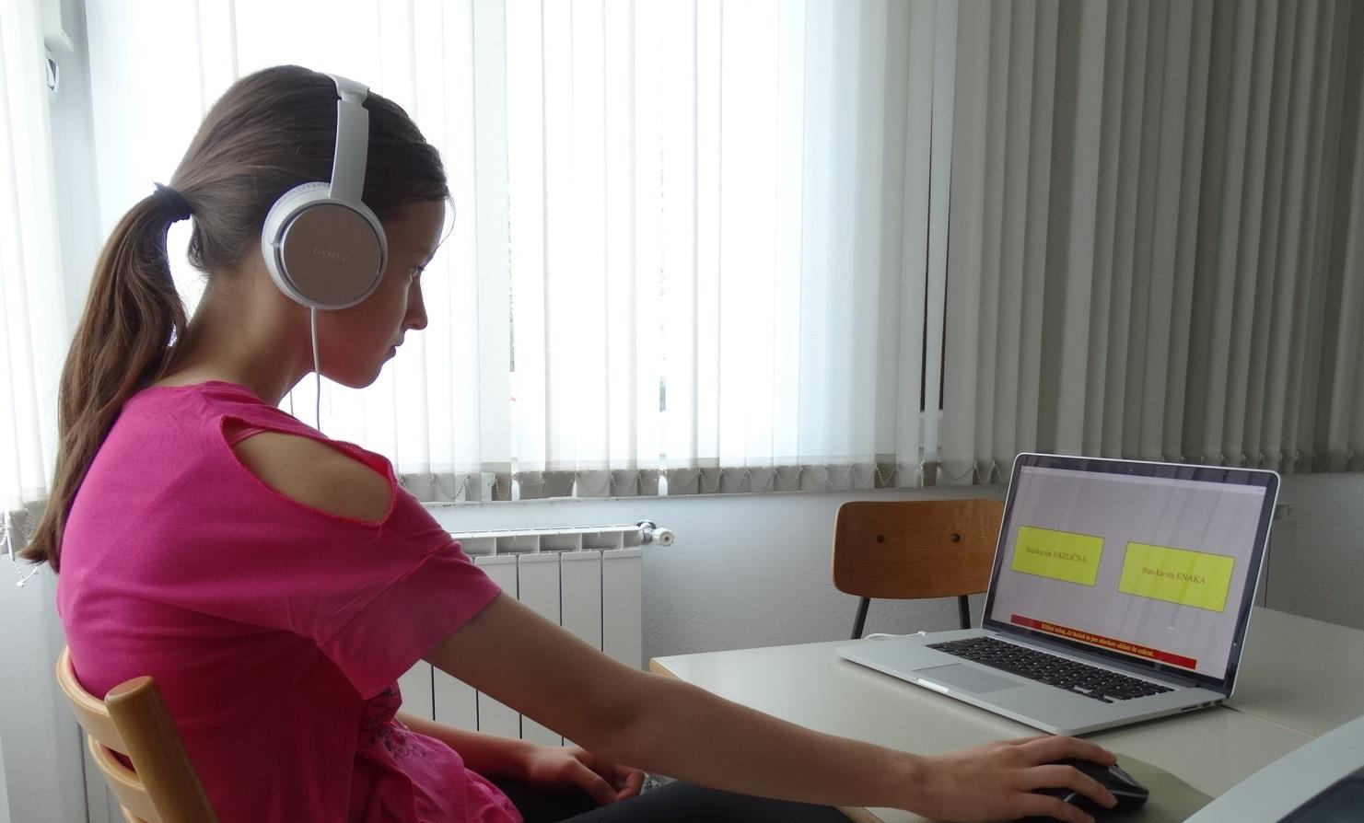
3.2 Metodologija: sodelujoči
Enojezični neglasbeniki (N=27, M=11.8, SD=0.86)
Večjezični neglsbeniki(N=28, M=11.9, SD=0.96)
Enojezični glasbeniki (N=31, M=12.1, SD=1.12)
Večjezični glsbeniki (N=22, M=12.1, SD=0.78)
Skupaj: 108 (+ izključenih 6)
Nihče od sodelujočih se ni učil ali bil izpostavljen francoščini.

Slide 10
3.2 Metodologija: sodelujoči
DVOJEZIČNEŽI
GLASBENIKI
Iz dvojezičnih družin → dva jezika od rojstva (68%=34)
Iz enojezičnih družin, preseljeni v novo jezikovno okolje pred 3. letom starosti (32%=16)
Eden od jezikov slovenščina
Drugi jeziki različni:
Glasbeniki neprekinjeno glasbeno izobraževanje vsaj enega inštrumenta in glasbene teorije:
  enojezični 5,23 let (SD=0.96)
  večjezični 5,35 let (SD=1.09)
Neglasbeniki nikoli redno vključeni v glasbeno izobraževanje
albanščina, bosanščina/hrvaščina/srbščina, bolgarščina, makedonščina,
furlanščina, italijanščina,
nemščina, ruščina, španščina, tamilščina

Slide 11

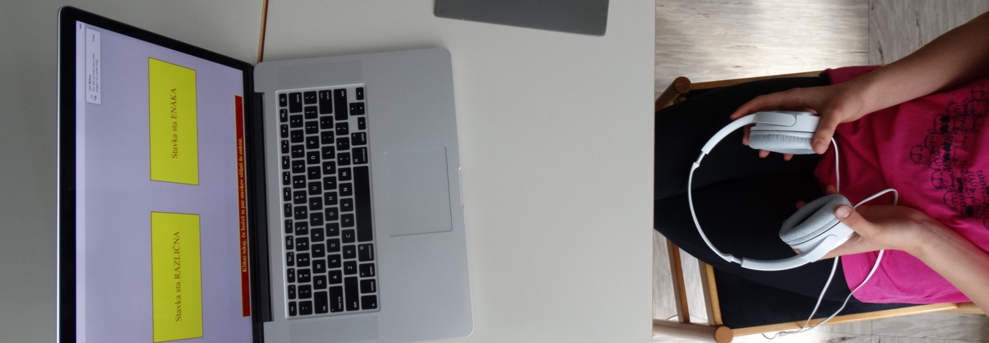
3.3 Metodologija: stimuli
Pari kratkih stavkov v francoščini (7± 2 zloga)
Ni bogate glagolske/samostalniške morfologije → osnovne oblike besed, ne razkrivajo besedne vrste (glagol, samostalnik, pridevnik
Veliko enakoglasnic (ista beseda, dva različna pomena)
Dvoumne besede → dvoumni stavki
  fr. garde = “stražarka” / “čuva”
  fr. la = določni člen za ženski spol / osebni zaimek „ona“

Slide 12

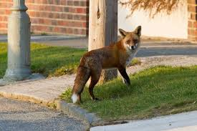
3.3 Metodologija: stimuli
a. [_{NP} La jeune garde] [_{VP} la voit]. ČLEN mlada stražarka jo vidi “Mlada stražarka jo vidi.” | b. [_{NP} La jeune] [_{VP} garde la voie]. ČLEN mlada (ženska) čuva ČLEN pot. “Mladenka čuva pot.”
Besede v (1a) in (1b) so enake, enako se jih izgovori
Se pa razlika v pomenu med (1a) in (1b) odraža v stavčni prozodiji
15 x tip 1a + 15 x tip 1b = 30 tarčnih primerov
Slovenski primer
  [PP Čez cesto] je stekla [NP lisica].
  [PP Čez cesto] je [NP stekla lisica].

Slide 13
3.3 Metodologija: stimuli
30 fonetično in prozodično različnih parov stavkov
30 fonetično identičnih, a prozodično različnih parov stavkov
60 fonetično in prozodično identičnih parov stavkov
120 parov stavkov

Slide 14
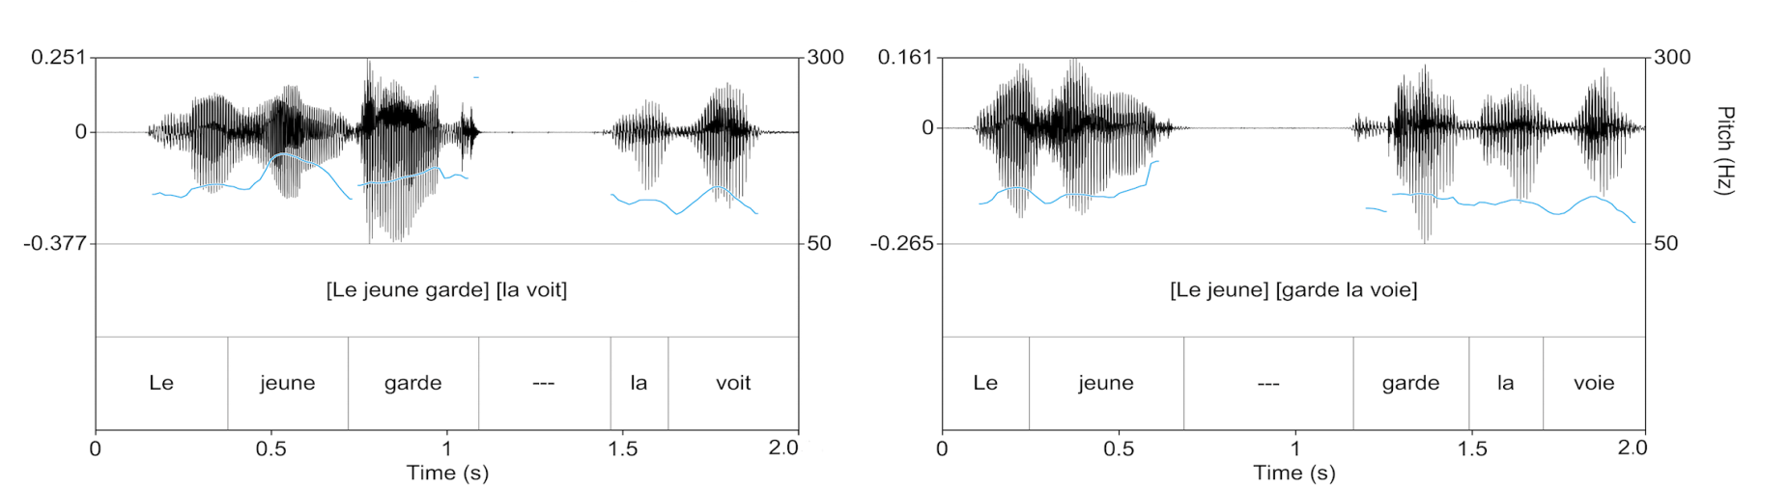
3.4 Metodologija: analiza tarčnih primerov
Prozodične ključi, ki so lahko v pomoč udeležencem pri nalogi razlikovanja
  premor, ki se nahaja na meji besednih zvez
  podaljšanje zadnjega fonološkega segmenta besedne zveze
  razlike v višini (in spremembah višine) osnovnega tona

Slide 15
3.4.1 Metodologija: analiza trajanja
Stavki se po dolžini niso razlikovali glede na pogoj 1 oziroma 2 [Mnoun=2235ms, SDverb=33 vs Mverb=2315ms, SDverb=25; t(58)=1.04, ns].
Čas od začetka stavka do prozodičnega premora se je razlikoval glede na pogoj 1 oziroma 2 [Mnoun=1141 ms, SDverb=180 vs Mverb =705 ms, SDverb=149; t(58)=10.17, p<0.001].

Slide 16
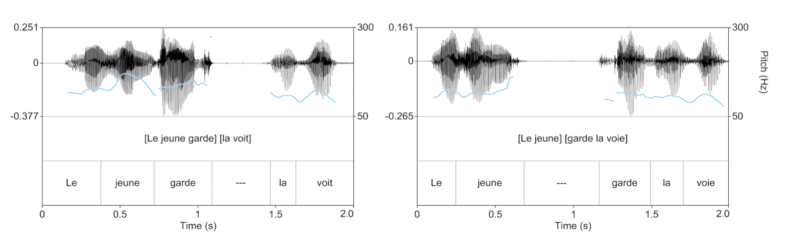
3.4 Metodologija: analiza primerov
V francoščini se podaljšuje zadnji zlog pred koncem prozodične enote (Jun and Fougeron, 2002).
  Zadnji zlog zadnje besede v pogoju 1 (npr., garde) je za 25 % podaljšan v primerjavi z istim zlogom iste besede v pogoju 2 [Mnoun=375 ms, SDverb=94 vs Mverb=300 ms, SDverb=88; t(58)=2.974, p=0.004].
  Zadnji zlog zadnje besede v pogoju 2 (npr., jeune) je za 49 % podaljšan v primerjavi z istim zlogom iste besede v pogoju 1 [Mverb=400 ms, SDverb=84 vs Mnoun=269 ms, SDverb=66; t(58)=6.62, p<0.0001].
V francoščini se podaljšuje prvi zlog nove prozodične enote (Fougeron and Keating, 1997).
  Prvi zlog prve besede v novi prozodični enoti v pogoju 2 (npr., jeune) je za 33 % podaljšan v primerjavi z istim zlogom iste besede v pogoju 1 [Mverb=130.8 ms, SDverb=53.4 vs Mnoun=98.2 ms, SDnoun=47.3; t(58)=2.50, p=0.015].

Slide 17
3.4 Metodologija: analiza primerov
Dolžina prozodičnega premora se ni razlikovala glede na pogoj 1 oziroma 2 [Mnoun=490 ms, SDnoun=174 vs Mverb=534 ms, SDverb=116; t(58)=1.14, ns].
Glede na pogoj 1 oziroma 2 se je razlikovala dolžina premora med drugo in tretjo zaporedno besedo v stavku [Mnoun=0.021 ms, SDnoun=0.04 vs Mverb=534 ms, SDverb=116; t(58)=22.36, p<0.001].

Slide 18
3.4 Metodologija: analiza primerov
V francoščini se višina osnovnega tona (F0) dvigne proti koncu prozodične enote
Razlika v višini osnovnega tona pri drugi zaporedni besedi v stavku glede na pogoj 1 in 2 [F0max (pogoj 1) =139.31 Hz, F0max (pogoj 2)=155.49 Hz, t(58)=3.86, p<0.001]
Razlika v višini osnovnega tona pri tretji zaporedni besedi v stavku glede na pogoj 1 in 2 [F0max (pogoj 2)=128.56Hz, F0max (pogoj 1)=150.73 Hz, t(58)=2.29, p=0.025].
Znotraj pogoja 1 je osnovni ton tretje zaporedne besede v stavku za11.42Hz višji od druge besede v stavku [t(58)=1.91, p=0.03], vendar za 26.93Hz nižji od osnovnega tona druge besede v pogoju 2 [t(58)=3.92, p=0.0002].

Slide 19
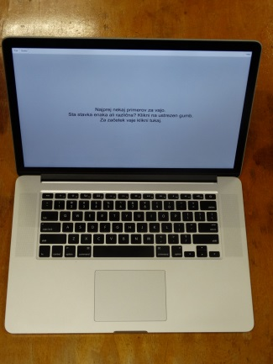
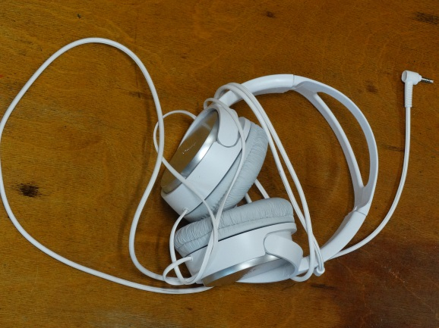
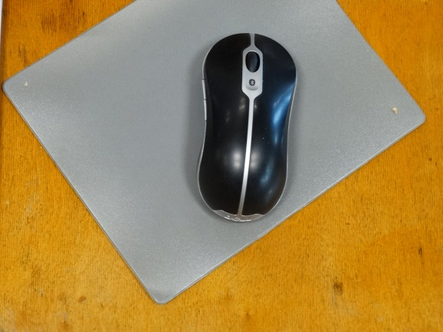
3.5 Metodologija: oprema

Slide 20
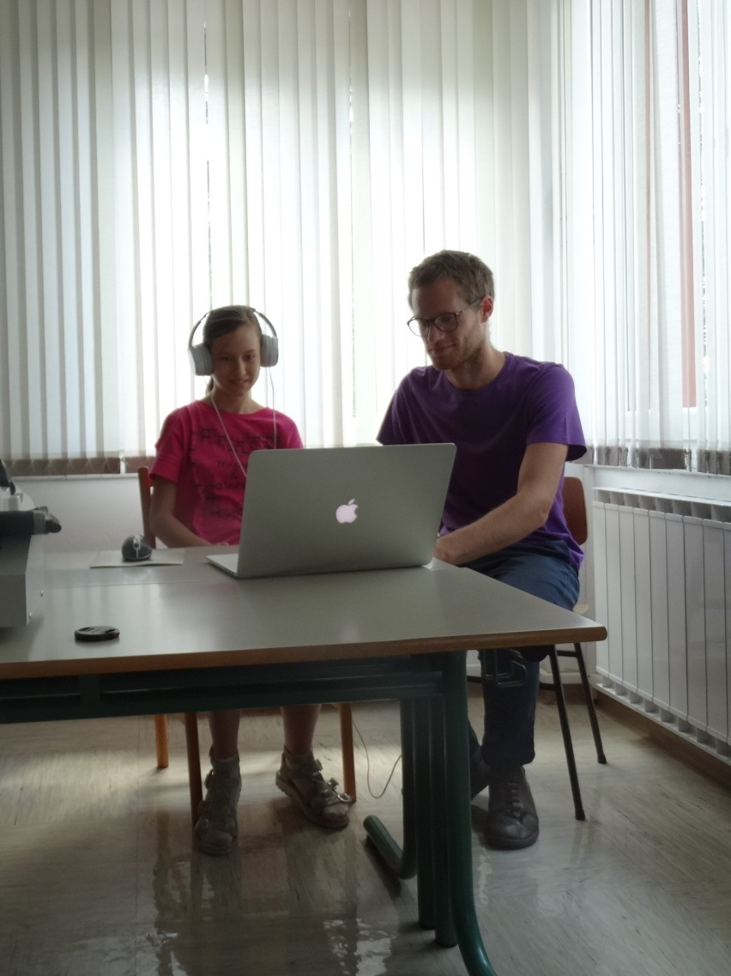
3.5 Metodologija: postopek
Eksperiment v tihi sobi na šoli.
Poslušali 120 parov stavkov po slušalkah.
Psevdo-naključen vrstni red.
Ali stavka zvenita enako ali različno?
  STAVKA STA ENAKA
  STAVKA STA RAZLIČNA
Pavza na vsakih 40 primerov.
Pred začetkom: spoznavni del:
  2 primera identičnih stavkov + 2 primera fonetično različnih stavkov
  3 primeri fonetično identičnih in prozodični različnih stavkov + 3primeri fonetično različnih stavkov
Nagrada: nalepka/kuli

Slide 21
4. Rezultati: podatki
2 otroka izključena pred začetkom testiranja zaradi slušnih težav oziroma težav s pozornostjo
1 otrok ponesreči izključil program med testiranjem, a njegovi podatki obdelani
6 otrok izključenih, ker niso dosegli 50-odstotne uspešnosti pri kontrolnih primerih (fonetično in prozodično identičnih stavkih, fonetično in prozodično različnih stavkih)
108 otrok analiziranih.
Celotna uspešnost ni naključna [t(107)=30,81, p<0.0001]
Celotna uspešnost več kot 75 % [t(107)=14,78, p<0.0001]
  98,4 % uspešni pri fonetično in prozodično različnih stavkih
  88,2 % fonetično in prozodično identičnih stavkih
  70,9 % fonetično identičnih, a prozodično različnih stavkih

Slide 22
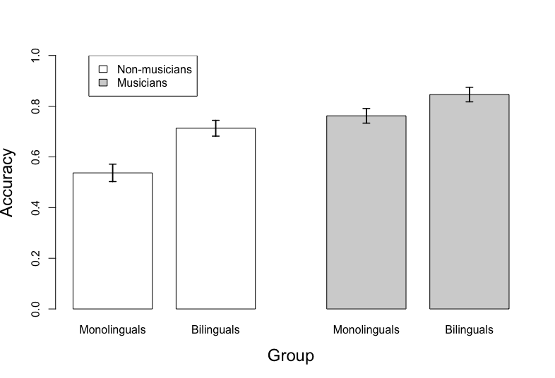
4. Rezultati: graf

Slide 23
5. Diskusija
Tako večjezični kot tudi glasbeno izobraženi otroci so bolj dojemljivi za prozodične ključe, ki razlikujejo skladenjske strukture dveh fonetičnoidentičnih stavkov v neznanem jeziku (v primerjavi z enojezičnimi in glasbeno ne-izobraženimi vrstniki).
Glasbeniki so hitreje prepoznali pravilen odgovor kot ne-glasbeniki.
Glasbena izobrazba in večjezičnost nista imela dvojnega učinka.
Jezikovno in glasbeno procesiranje torej morda koristita podobne ali celo enake kognitivne resurse [Fedorenko et al. 2009].
Boljše delovanje delovnega spomina pri večjezičnih in glasbenikih

Slide 24
5.1 Diskusija: delovni spomin
DS je del kratkoročnega spomina, ki se uporablja za operacije oziroma za miselno obravnavo simbolov, na primer:
  Računske operacije (seštevanje, odštevanje itd.),
  Primerjanje
  Logično sklepanje itd.
Baddeley in Hitch (1974): jezikovni procesi prav tako sodijo med procese v kratkoročnem spominu
Shranjevanje in procesne enote kratkoročnega spomina tvorijo delovni spomin.

Slide 25
5.2 Model delovnega spomina
(Baddeley 2000)
Veže informacije na ustrezne doživljaje
Usklajuje delovanje odvisnih sistemov
Prekljaplja med nalogami ali med načini priklica
Selektivna pozornost in upočasnjevanje (=inhibicijska nadzor)
Centralni Izvršitelj
Fonološka zanka
Vidno-prostorska skicirka
Epizodični medpomnilnik

Slide 26
5.3 Fonološka zanka
Shranjuje in obdeluje avditivne informacije (tudi vizualne informacije pri tihi izgovarjavi)
Ima dve komponenti:
  Kratkoročno fonološko shranjevanje avditivnih informacij, ki hitro bledijo (“notranje uho”)
  Komponento artikulacijskega vežbanja, ki pripomore k osvežitvi avditivnih informacij (“notranji glas”)
    Lažje si je zapomniti zaporedje fonološko bolj različnih glasov (npr. J, A, P, R) kot fonološko podobnih glasov (npr. M, N, L)
    Enako velja za besede (ne glede na njihov pomen)
    Daljše besede potrebujejo daljši čas vežbanja (posledično se jih zapomnimo manj)

Slide 27
5.4 Zaključki
Pri nalogi razlikovanja, ki vključuje par avdio dražljajev v obliki dveh stavkov, mora udeleženec začasno shranjevati in / ali artikuljacijsko vežbati oba stavka, s ciljem primerjave stavkov med sabo.
Večja zmogljivost za vežbanje, ki tudi omogoča ohranjanje natančnejših podrobnosti o dražljaju, je zato lahko koristna za to nalogo (skupaj z drugimi relevantnimi vidiki delovnega spomina).

Slide 28
7.1 Študija v slovenščini: stimuli
Enakoglasnice z različnimi pomeni?
  Različne oblike iste besede, npr. samostalnika
    Mame = rod.ed. ali im.mn
    Mami = daj.ed ali im.dv
Potrebujemo stavek z več samostalniki v različnih sklonih
  Prehodni stavek: imenovalnik in tožilnik
Potrebujemo reverzibilni glagol
  Več kot en udeleženec lahko opravlja udeležensko vlogo vršilca
  Več kot en udeleženec lahko opravlja udeležensko vlogo prizadetega
    prezirati
    zamenjati
Potrebujemo sklanjatev, ki ima v izbranem številu enak imenovalnik in tožilnik
  Moška za neživo v ednini (npr. zakon in odlok)
  Ženska za živo v množini (npr. zmagovalke in poraženke)

Slide 29
7.1 Študija v slovenščini: stimuli
Potrebujemo dva besedna reda
  SVO: Zmagovalec prezira poraženca (ne pa sodnika).
  OVS: Zmagovalca prezira poraženec (ne pa sodnik).
PRIMER 1
  SVO: Zmagovalke prezirajo poraženke (ne pa sodnika).
  OVS: Zmagovalke prezirajo poraženke (ne pa sodnik).
PRIMER 2
  SVO: Zakon o nalezljivih boleznih nadomešča odlok o izrednih razmerah (ne pa uredbe o obveznem cepljenju).
  OVS: Zakon o nalezljivih boleznih nadomešča odlok o izrednih razmerah (ne pa uredba o obveznem cepljenju).
Predhodni kontekst bolje kot dodatno/nedokončano podredje.

Slide 30
7.1 Študija v slovenščini: stimuli
PRIMER 1
  SVO: Zmagovalke običajno čestitajo poraženkam. Vendar ne ob zaključku današnjega tekmovanja. Danes zmagovalke več kot očitno prezirajo poraženke.
  OVS: Zmagovalke običajno prezirajo le najbolj primitivni navijači nasprotne ekipe. Vendar ne ob zaključku današnjega tekmovanja. Danes zmagovalke več kot očitno prezirajo poraženke.
PRIMER 2
  SVO: Zakon običajno nadomešča posamične uredbe. Vendar ne vedno. V času korone zakon o nalezljivih boleznih nadomešča odlok o razrednih razmerah.
  OVS: Zakon običajno nadomeščajo posamične uredbe. Vendar ne vedno. V času korone zakon o nalezljivih boleznih nadomešča odlok o razrednih razmerah.

Slide 31
7.2 Študija v slovenščini: sestava
Tarčni primeri – različni pari stavkov
  10 parov (SVO+OVS) m.sp.ed neživo
  10 parov (SVO+OVS) ž.sp.mn živo
Mašilni primeri – različni pari stavkov
  10 parov (SVO+OVS) m.sp.mn neživo
  10 parov (SVO+OVS) ž.sp.ed živo
Mašilni primeri – identični pari stavkov
  5 parov (SVO+SVO) m.sp.ed neživo
  5 parov (SVO+SVO) ž.sp.mn živo
  5 parov (SVO+SVO) m.sp.mn neživo
  5 parov (SVO+SVO) ž.sp.ed živo
Mašilni primeri – identični pari stavkov
  5 parov (OVS+OVS) m.sp.ed neživo
  5 parov (OVS+OVS) ž.sp.mn živo
  5 parov (SVO+SVO) m.sp.mn neživo
  5 parov (SVO+SVO) ž.sp.ed živo

Slide 32
7.2 Študija v slovenščini: testiranci
Starost
  Otroci?
  Odrasli?
Drugi faktorji
  Glasba
  Motnje (GJM, afazije)
  Dvojezičnost
Izvedba
  V živo
  Na daljavo
Jeziki
  L1 slovenščina
  L2 slovenščina
  Brez slovenščine?

Slide 33
Appendix: Povezava do revije
http://scitation.aip.org/content/asa/journal/jasa/143/1/10.1121/1.5019700?aemail=author
Stepanov, A., Pavlič, M., Stateva, P., and Reboul, A. (2018). “Children’s early bilingualism and musical training influence prosodic discrimination of sentences in an unknown language,” The Journal of the Acoustical Society of America, 143, EL1-EL7. doi:10.1121/1.5019700

Slide 34
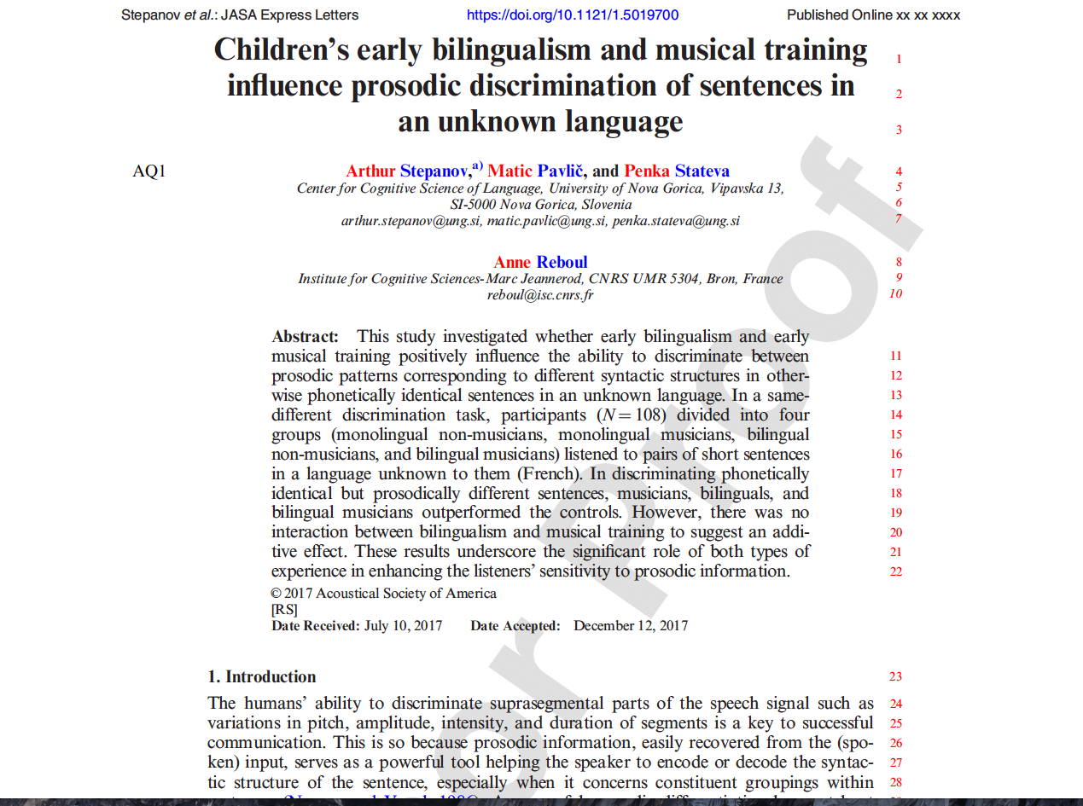

Slide 35
Appendix: Literatura
Abboub, N., Nazzi, T., and Gervain, J. (2016). “Prosodic grouping at birth,” Brain and Language 162, 46–59.
Antoniou, M., Liang, E., Ettlinger, M., and Wong, P. C. M. (2015). “The bilingual advantage in phonetic learning,” Bilingualism: Language and Cognition 18, 683–695.
Bialystok, E. (2010). “Bilingualism,” Wiley interdisciplinary reviews: Cognitive science 1,559–572.
Bialystok, E., and DePape, A.-M. (2009). “Musical expertise, bilingualism, and executive functioning, ” Journal of Experimental Psychology: Human Perception and Performance 35/2, 565-574.
de Carvalho, A., Dautriche, I., and Christophe, A. (2016a). “Preschoolers use phrasal prosody online to constrain syntactic analysis,” Developmental Science 19, 235–250.
de Carvalho, A., Lidz, J., Tieu, L., Bleam, T., and Christophe, A. (2016b). “English-speaking preschoolers can use phrasal prosody for syntactic parsing,” The Journal of the Acoustical Society of America 139, EL216–EL222.
Cenoz, J. (2003). “The additive effect of bilingualism on third language acquisition: A review,” International Journal of Bilingualism 7, 71–87.
Costa, A., and Sebastián-Gallés, N. (2014). “How does the bilingual experience sculpt the brain?” Nature Reviews Neuroscience 15, 336–345.
Fedorenko, E., Patel, A., Casasanto, D., Winawer, J., and Gibson, E. (2009). “Structural integration in language and music: Evidence for a shared system,” Memory & Cognition 37, 1–9.
Fougeron, C., and Keating, P. A. (1997). “Articulatory strengthening at edges of prosodic domains,” J. Acoust. Soc. Am. 101, 3728–3740.
van Gelderen, A., Schoonen, R., de Glopper, K., Hulstijn, J., Snellings, P., Simis, A., and Stevenson, M. (2003). “Roles of linguistic knowledge, metacognitive knowledge and processing speed in L3, L2 and L1 reading comprehension: A structural equation modeling approach,” International Journal of Bilingualism 7, 7–25.
Hausen, M., Torppa, R., Salmela, V. R., Vainio, M., and Särkämö, T. (2013). “Music and speech prosody: a common rhythm,” Frontiers in Psychology 4: 566. doi: 10.3389/fpsyg.2013.00566.
Jaeger, T. F. (2008). “Categorical data analysis: Away from ANOVAs (transformation or not) and towards logit mixed models,” Journal of Memory and Language 59, 434–446.
Kraus, N., and Chandrasekaran, B. (2010). “Music training for the development of auditory skills,” Nature Reviews Neuroscience 11, 599–605.
Marques, C., Moreno, S., Luís Castro, S., and Besson, M. (2007). “Musicians Detect Pitch Violation in a Foreign Language Better Than Nonmusicians: Behavioral and Electrophysiological Evidence,” Journal of Cognitive Neuroscience 19, 1453–1463.
Moradzadeh, L., Blumenthal, G., and Wiseheart, M. (2015). “Musical Training, Bilingualism, and Executive Function: A Closer Look at Task Switching and Dual-Task Performance,” Cognitive Science 39, 992–1020.
Morgan, J., and Demuth, K. (1996). Signal to syntax: an overview. In Signal to syntax: Bootstrapping from speech to grammar in early acquisition, edited by J. Morgan and K. Demuth (Mahwah, NJ: Erlbaum).
Nespor, M., and Vogel, I. (1986). Prosodic phonology (Foris, Dordrecht).
Moreno, S., Lee, Y., Janus, M., and Bialystok, E. (2015). “Short-Term Second Language and Music Training Induces Lasting Functional Brain Changes in Early Childhood,” Child Development 86, 394–406.
Patel, A. D. (2008). Music, language, and the brain, Oxford University Press, New York.
Schroeder, S. R., Marian, V., Shook, A., and Bartolotti, J. (2016). “Bilingualism and Musicianship Enhance Cognitive Control,” Neural Plasticity 2016, 1–11.
Tremblay, A., Broersma, M., Coughlin, C. E., and Choi, J. (2016). “Effects of the Native Language on the Learning of Fundamental Frequency in Second-Language Speech Segmentation,” Frontiers in Psychology 7: 985. doi: 10.3389/fpsyg.2016.00985.

Slide 36
Appendix: Zahvale
Raziskavo je financiral 7. okvirni program Evropske unije za raziskave in tehnološki razvoj (št. 613465).
Zahvaljujemo se ravnateljicam in ravnateljem, pedagoškim in strokovnim sodelavcem sodelujočih šol:
  Elisabetta Kovic in Silvana Vogric, Instituto Comprensivo con Lingua D’insegnamento Slovena di Gorizia
  Sandi Vrabec, in Silvana Vrabec , Glasbena šol Nova Gorica
  Alessandra Scettino
  Janez Kobe in Irena Žorž-Kisilak, OŠ Milojke Štrukelj Nova Gorica
  Primož Hvala in Nataša Nanut-Brovc, OŠ Ivana Roba Šempeter
  Zarja Hönn Marc in Anja Mokrin, OŠ Šempas
  Vesna Filej in Nataša Marinič, OŠ Dobrovo
  Bogomil Furlan in Branka Pregelj Arčon, OŠ Renče
  Lara Brun in Ana Raganzini, Mladinski center Nova Gorica
Zahvaljujemo se Jean-Baptistu Van der Henstu za snemanje stimulov in Tatjani Nazir za nasvete glede priprave eksperimenta (oba iz Institute for Cognitive Sciences-Marc Jeannerod)

Slide 37
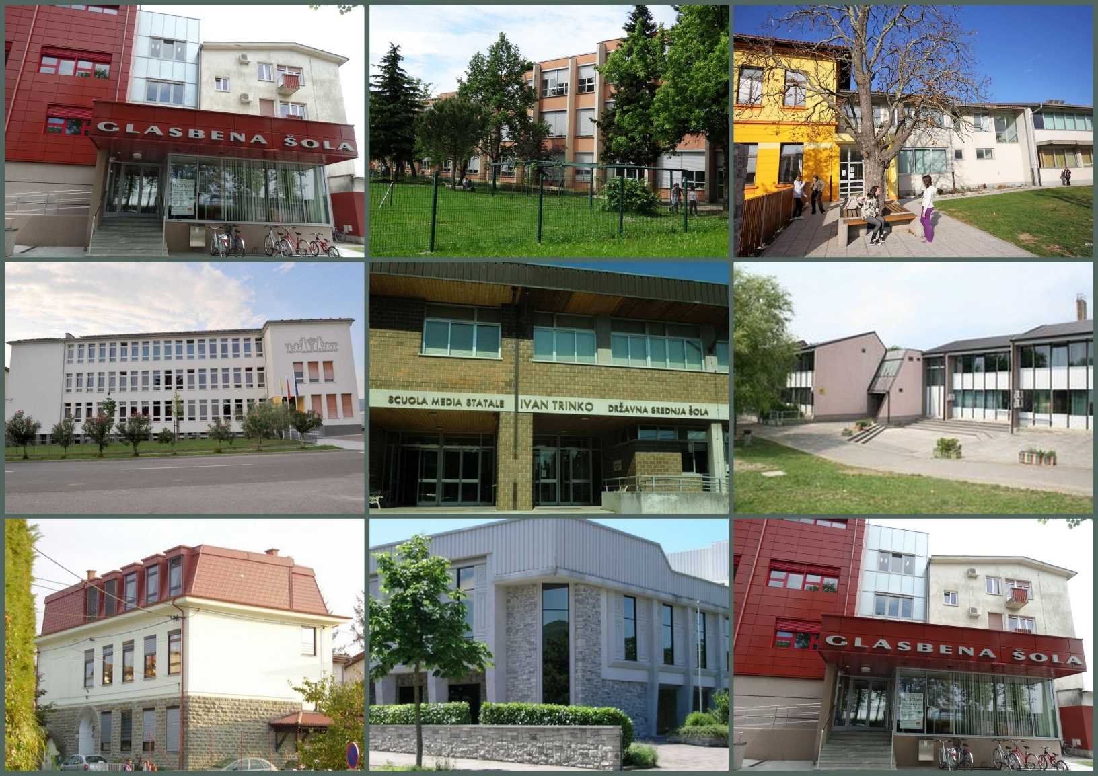
Appendix: Sodelujoče šole
Hvala!

